Slide 1
PHÒNG GIÁO DỤC VÀ ĐÀO TẠO QUẬN LONG BIÊN
TRƯỜNG TIỂU HỌC VIỆT HƯNG
TẬP VIẾT - LỚP 2
CHỮ HOA S

Slide 2
Thứ hai ngày 7 Ǉháng 2 năm 2022
Tiếng Việt
Viết: Chữ hoa S (Tiết 3)

Slide 3
Yêu cầu cần đạt
- Viết đúng chữ hoa S cỡ vừa và cỡ nhỏ
- Viết đúng từ ứng dụng và câu ứng dụng:
Suối chảy róc rách qua khe đá
- Rèn cho mình tính kiên trì và cẩn thận khi viết.

Slide 4
Hơn 3 ô li
5 ô li

Slide 5
Chữ hoa S gồm 2 nét cong dưới và nét móc ngược trái nối liền nhau, tạo vòng xoắn to ở đầu chữ, cuối nét móc lượn vào trong.

Slide 7
1
1
Con có nhận xét gì về chữ S cỡ vừa và cỡ nhỏ?

Slide 8
Tìm hiểu câu ứng dụng

Slide 9
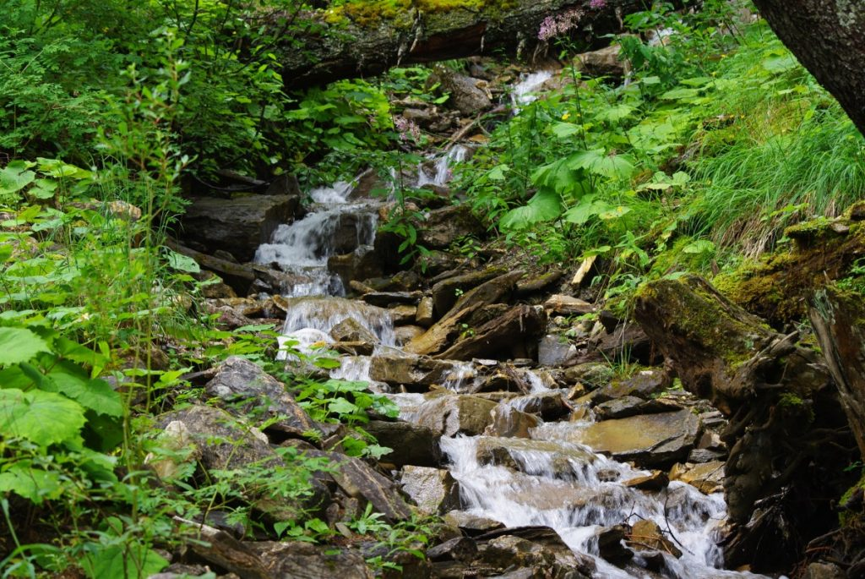
SuĒ εảy ǟŉ ǟáε Ǖίa Ά; đá.

Slide 10
SuĒ εảy ǟŉ ǟáε Ǖίa Ά; đá.
Con hãy nêu độ cao của các con chữ có trong câu ứng dụng?
Cách đặt dấu thanh ở các chữ như thế nào?
Khi viết câu ứng dụng, các con chú ý khoảng cách giữa các chữ ghi tiếng bằng khoảng cách 1 con chữ o.
Vị trí đặt dấu chấm ở cuối câu:
ngay sau chữ cái “a” trong tiếng đá
Chữ S, h, k, y cao 2 li rưỡi.
Cách đặt dấu thanh ở các chữ: dấu sắc đặt trên chữ ô, a, o, (suối, róc, rách, đá), dấu hỏi đặt trên chữ a (chảy),
Chữ q, đ cao 2 li.
Chữ r cao hơn 1 li
Các chữ còn lại cao 1 li.

Slide 11
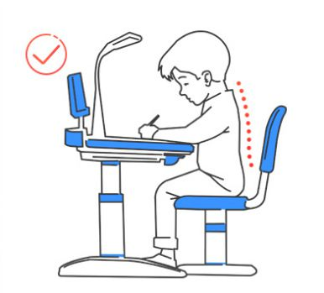
1
1
SuĒ εảy ǟŉ ǟáε Ǖίa Ά; đá.

Slide 12
CHÀO TẠM BIỆT
CÁC CON!

